Slide 1

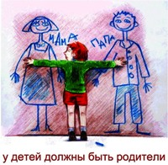
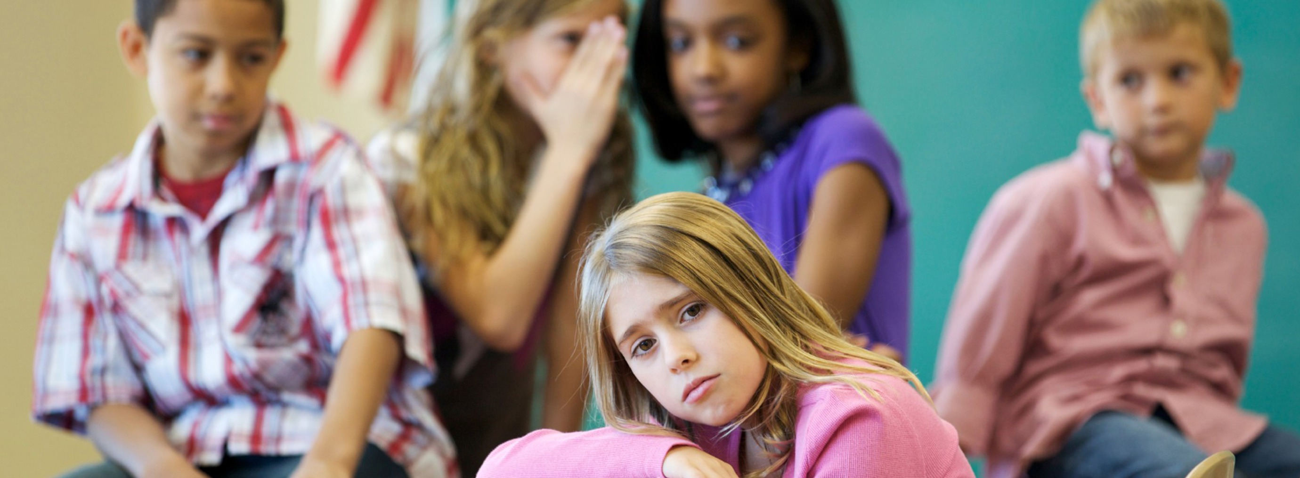
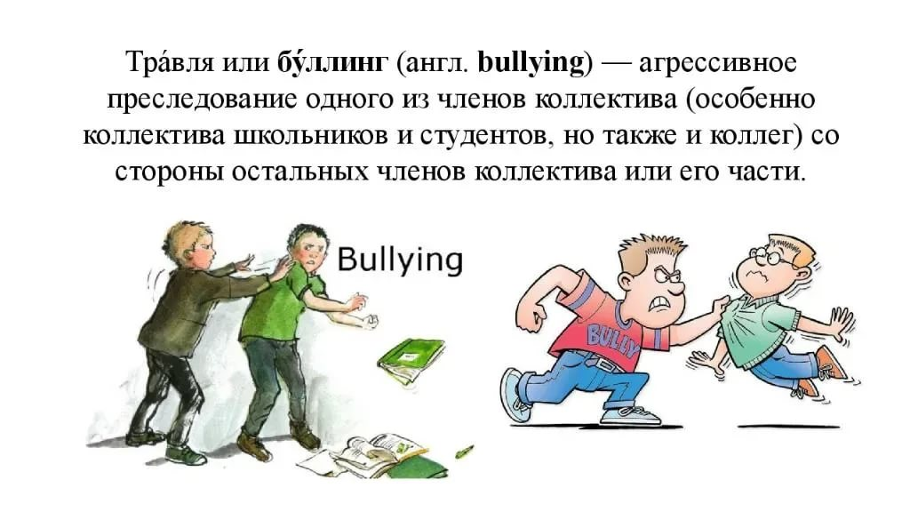
«Буллинг в школе»
Целевая группа – родители, законные представители, подростки, учителя
(интернет – источник для педагогов: "Каждый важен" - антибуллинговая программа Макарчук А.В.)
Составитель педагог – психолог Русанова А. И.
МКУ «ППМС – центр»
г. ВОЛОСОВО

Slide 2
Актуальность темы
Феномен жестокости в детской среде
Важно знать – все проявления межличностной жестокости в детстве – возможный этап в развитии мальчиков и девочек
Фрагментарная жестокость Устойчивая жестокость
Наиболее тяжёлые последствия:
Включение «программы неудачника»
Зависимое поведение Агрессивное поведение Суицидальное поведение
Воз-раст | Поведение | Мотив - цель
Дош-коль-ник Млад-ший шк-к Стар-ший шк-к | Неожиданный поступок ребёнка Ситуативные проявляется по отношению к животным, детям, взрослым. | Формирование негативных психологических защит: 1. Узнавание реакции взрослых 2. Реализация напряжения, связанного со стрессом: - избавление от страха, - расширение границ влияния.
Возраст | Поведение (проявляется систематически) | Мотив - цель
До школь-ник | Проявляется по отношению к животным, детям, взрослым. | Реализация напряжения, связанного со стрессом: -избавиться от страха, -расширить границы влияния.
Младший шк-к | К детям, которые отличаются от других, не могут «дать отпор» | Психологические защиты в форме манипуляций: - «перекинуть» напряжение во вне – на окружающих.
Старший шк- к | Проявляется к тем, кто отличается психологической уязвимостью. | Группа «ищет общее занятие»: Лидер – агрессор определяет «жертву». «Жертва» позволяет агрессору и его группе поддержки глумиться над собой. «Наблюдатели» делятся на сочувствующих, злорадствующих, безразличных.

Slide 3

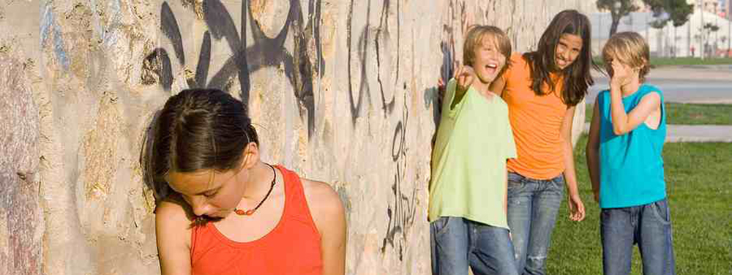
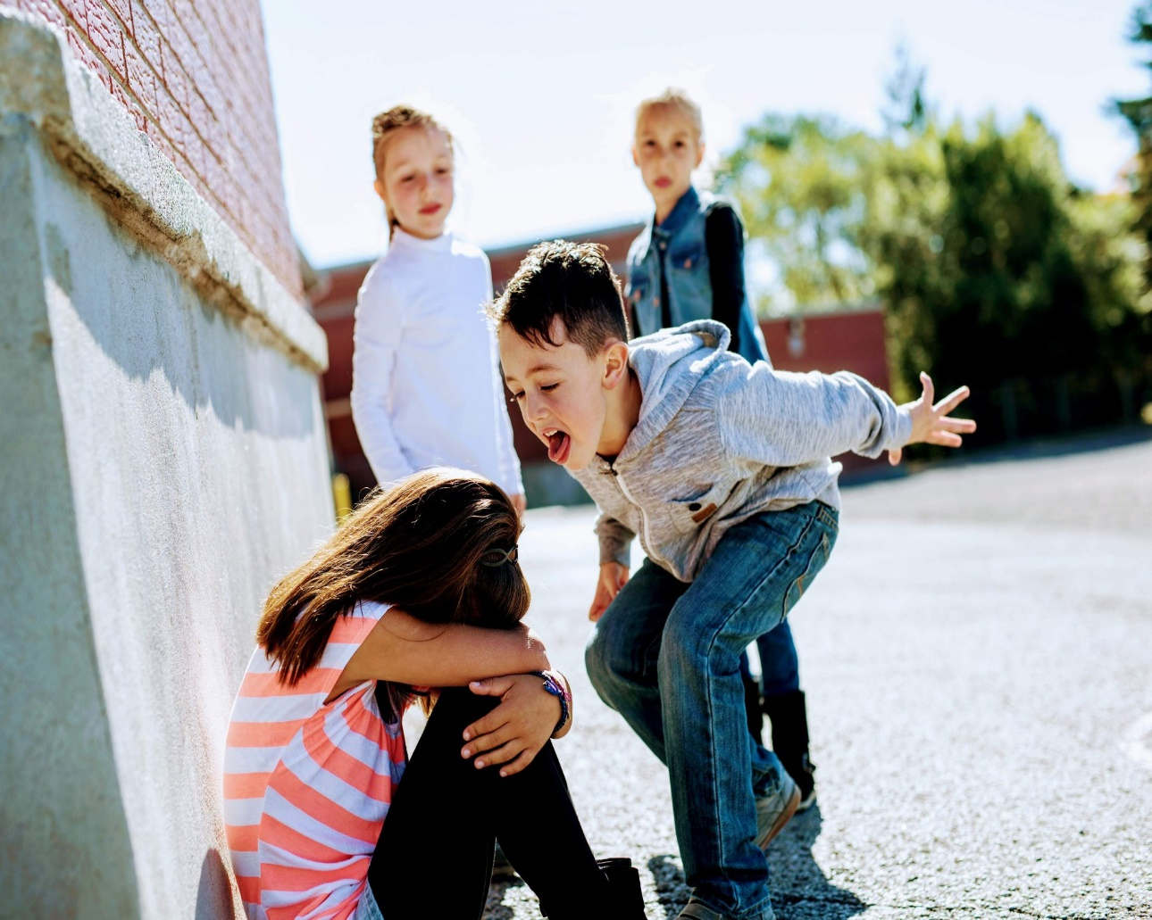
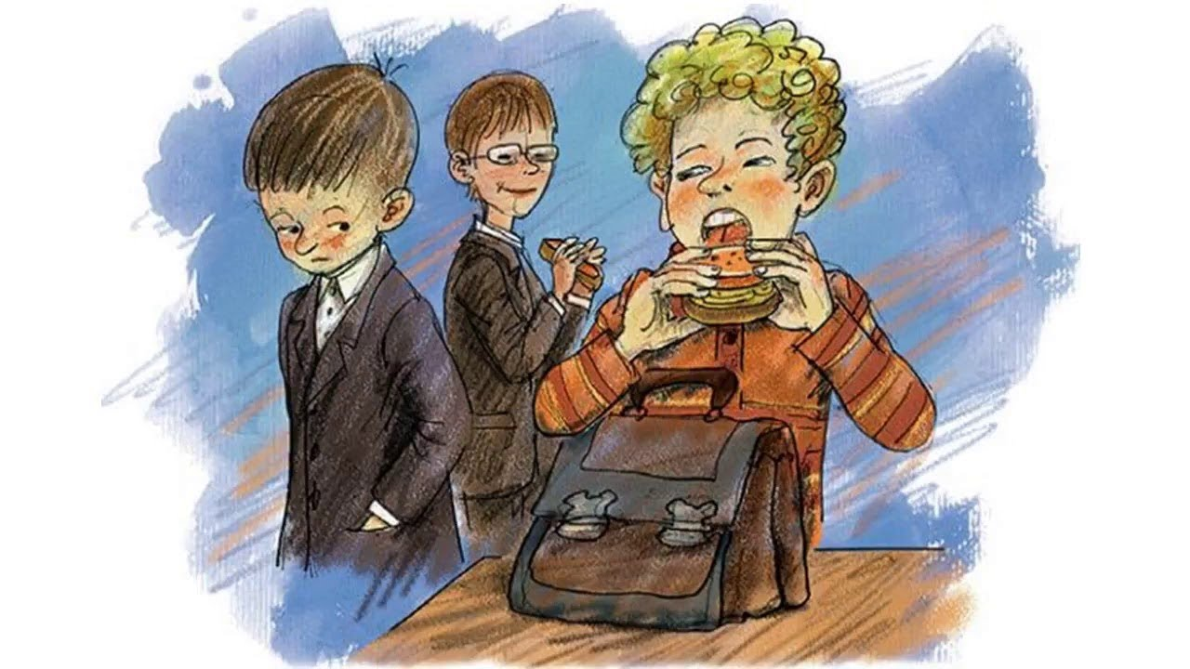
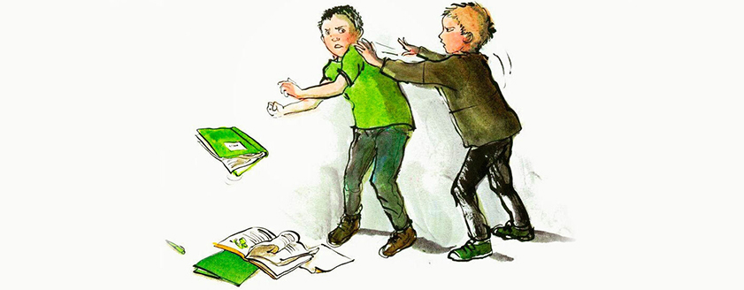

Slide 4
Что такое «Буллинг»?
Буллинг – хулиган, задира, драчун, грубиян, насильник (Bullying - bulli)
Обозначает агрессивное преследование одного человека другим или группой людей.
Цель: вызвать у другого человека страх путём запугивания, физического или психологического террора.
Мотивы: подчинить себе, самоутвердиться среди окружающих (одноклассников, учеников, коллег).
Формы школьного буллинга
Физический буллинг | Психологический буллинг (разновидность –кибербуллинг)
Нарушение физических границ: - «Выталкивание» из пространства путём физического соприкосновения (из игры, из очереди, из – за стола, класса, места общего пользования) | Нарушение психологических границ разными путями: Физическая дистанция соблюдается, психологическая – нет - Изоляция (человек выгоняется словами, либо игнорируется группой или несколькими людьми)
Нарушение прав собственности: - отбирание, порча личных вещей | Вымогательство как форма нарушения прав собственности: Путём шантажа («Отдай сам, а то хуже будет», «Дай списать, а то получишь …) Принуждение отдать еду, деньги, вещи. Принуждение нарушить закон – украсть что – либо, принять участие в хулиганских действиях. Повреждения и иные действия с имуществом (грабёж, воровство, прятанье личных вещей)
Нарушение прав личной неприкосновенности: - Нанесение неприятных ощущений (умышленные толчки, пинки, щипки, удары - Причинение физической травмы (телесных повреждений, побоев) | Вербальный буллинг - орудие – слова - Словесные оскорбления ( обидные имена, «клички», комментарии) Угрозы, запугивания словами Распространение обидных слухов Использование жестов, мимики и других средств, выражающих пренебрежение, агрессию, неприятие.

Slide 5
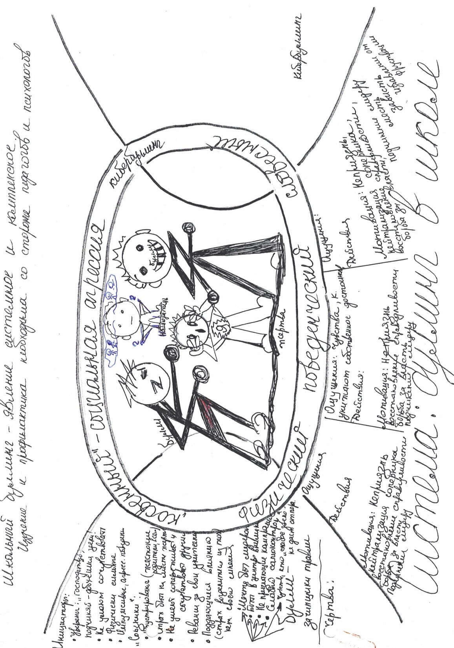


Slide 6
Группа риска по буллингу
Факторы
Множественный стресс | Ребёнок обременён множеством проблем: - Нарушение формирования социальной адаптации Выраженное социальное неблагополучие. Плохое здоровье. Низкий социальный статус.
Провоцирующие особенности | Особенности поведения как раздражающий фактор для большинства условно толерантных ровесников: «Необычная» манера речи. «Необычный» смех, юмор. Познавательные, поведенческие нарушения.
Стигматизация | Расовые и физические (как вариант – национальные) особенности.

Slide 7
Участники буллинга
 | Условно выделяемые типажи
«Агрессор» (Ребёнок, который зачастую пережил или переживает насилие в другом месте: в семье, в дворовой компании) | Демонстративно – агрессивен, вспыльчив, груб с окружающими Лидер - манипулятор с диктаторскими «замашками», Манипулятор – провокатор («тишушник - подстрекатель»)
«Жертва» | Главная особенность ребёнка – психологическая истощение и беззащитность на момент включения в ситуацию травли | Способ реагирования: Активное сопротивление Пассивное сопротивление (протесты) Отказ от сопротивления Бегство – уход Псевдоактивное сопротивление
«Свидетели» | Либо наблюдатель встаёт на защиту жертвы, сам оказываясь под ударом и рискуя стать новой жертвой (вспомните мальчика из фильма «Чучело», защищавшего героиню фильма Лену Бессольцеву). Либо наблюдатель занимает пассивную позицию, никак вмешиваясь в конфликт. И третий вариант, когда наблюдатель активно поощряет агрессора и спустя какое-то время присоединяется к нему

Slide 8
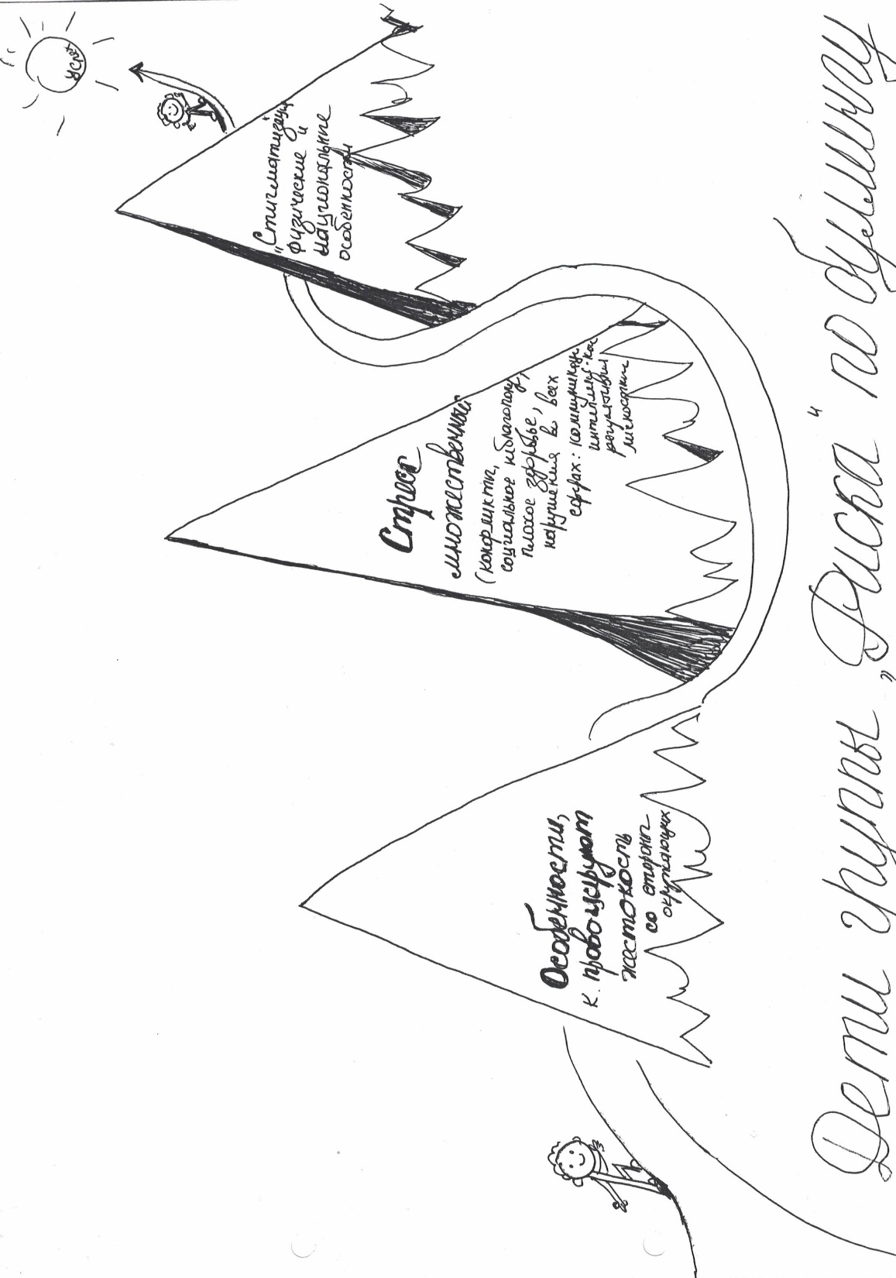

Slide 9
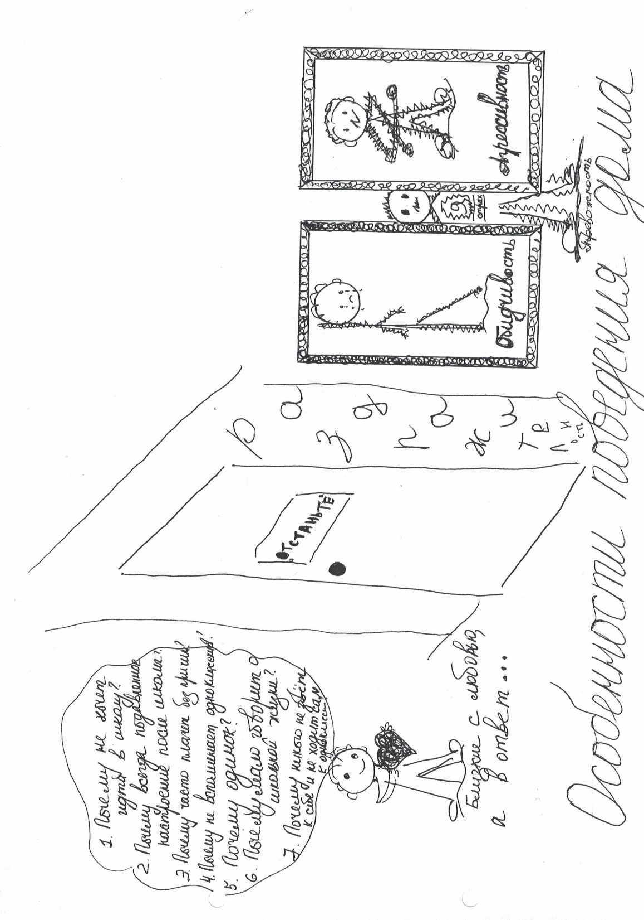
Как определить, что ребёнок попал в беду
Ребёнок негативно относится к школе. Использует любую возможность, чтобы туда не ходить. Возвращается из школы подавленный. Часто плачет без очевидной причины. Ничего не рассказывает об одноклассниках и школьной жизни. Теряет аппетит и сон. Приходит домой с синяками и ссадинами на лице или теле, в порванной одежде

Slide 10
Ребята, если это происходит с вами, нельзя отчаиваться.
Необходимо действовать!
Запомните: Попросить помощи – это не слабость, а решение взрослого человека, попавшего в беду. - Перестаньте бояться, что «будет хуже», если вы кому-то расскажете о том, что происходит. Будет действительно хуже, если вы останетесь один на один со своей проблемой. Всегда найдется тот, кто сильнее ваших обидчиков и сможет вас защитить. Если вас травят в интернете, обязательно сохраняйте все переписки, видео, голосовые сообщения, чтобы в дальнейшем использовать их как доказательства совершаемого кибербуллинга. - Если причину травли можно исправить – исправьте. Если нельзя – не считайте себя виноватыми.

Slide 11
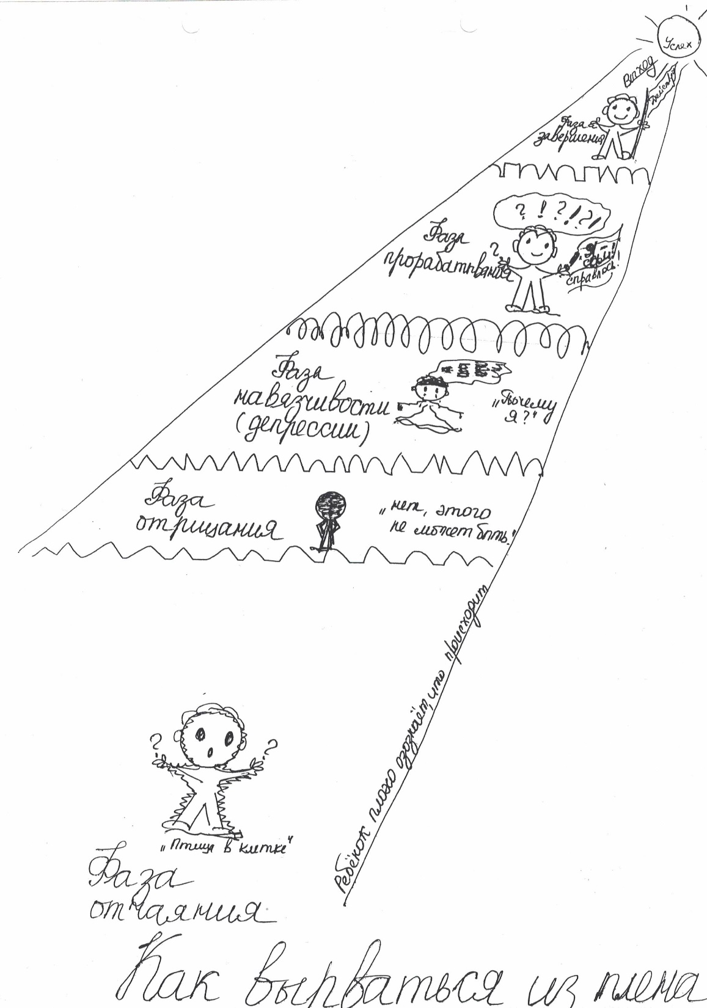

Slide 12
Уважаемые родители! Узнавайте! Размышляйте! Действуйте!!!
Первый и самый главный пункт – помогите ребёнку избавиться от чувства вины! Объяснит, что он не виноват в том, что подвергся травле. Ребёнок ни в коем случае не хуже других, просто он попал в непростую для себя ситуацию, из которой родители и педагоги помогут ему найти выход. Дайте ребёнку понять, что Вы на его стороне. Поддержите и успокойте: «Хорошо, что ты мне всё рассказал! Я тебе верю. Ты не виноват в том, что случилось. Я тебе помогу». Доверительно поговорите с ним о сложившейся ситуации. Разъясните ему дальнейшие действия и линию поведения. Помогите ребёнку обрести уверенность в себе и умение противостоять нападкам сверстников. Поговорите с классным руководителем, педагогами, родителями обидчика Вашего ребёнка. Если ситуация серьёзная и разрешить её мирным путём не получается, рассмотрите вариант с переводом в другую школу или класс. Опять же это крайний случай, поскольку то же самое может повториться и на новом месте. В ситуации кибербулинга: если буллер известен – заблокируйте сообщения с его адреса или пожалуйтесь администрации сайта. Если агрессор сохраняет анонимность – распечатайте переписку, сделайте скриншоты страниц с видео и фотографиями и прямиком в правоохранительные органы. Задача родителей – не просто защитить и поддержать ребёнка, столкнувшегося с ситуацией травли, но и научить его правильному, здоровому общению с окружающими людьми. В повседневной жизни очень трудно избежать столкновения со злом, жестокостью и агрессией. Ребёнок должен научиться говорить «нет», не поддаваться на провокации и манипуляции товарищей, знать, что в свои проблемы иногда правильнее посвятить взрослых, чем разбираться самостоятельно, и быть уверенным, что родные не отмахнутся от него, а помогут и поддержат в трудную минуту.

Slide 13
Уважаемые педагоги!
Любое явление лучше предотвратить, чем устранять его последствия,
школьная травля – не исключение.
Программа «Каждый важен» создана для профилактики проявления агрессии в обществе,
в школьном коллективе, в семье.
Узнавайте!
Размышляйте!!
Действуйте!!!
Спасибо за внимание

